Slide 1
ОТЧЕТ по учебной практике ПМ11. Разработка, администрирование и защита баз данных Тема: Разработка системы «ХранительПРО» для организации пропускного режима на объекте КИИ
МИНИСТЕРСТВО ОБРАЗОВАНИЯ КИРОВСКОЙ ОБЛАСТИ
Кировское областное государственное профессиональное образовательное
бюджетное учреждение
«Слободской колледж педагогики и социальных отношений»
Выполнила: Красноперова Ульяна Анатольевна
Группа: 23П-2
Специальность: 09.02.07 Информационные системы и программирование
Руководитель: Калинин Арсений Олегович
2026г.

Slide 2
цель
На основе описания предметной области, текста задания, имеющихся макетов, исходных данных вам необходимо разработать базу данных в выбранной СУБД.

Slide 3
Основные задачи
Разработать диаграмму вариантов использования
Разработать ERD-Диаграмму
Сделать БД в PostgresSQL
Заполнить данными
Сделать миграцию в SQL Server
Разработать приложение в C# WPF

Slide 4
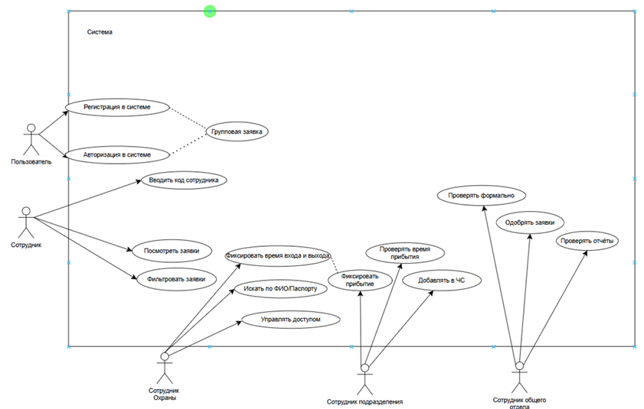
Диаграмма вариантов использования

Slide 5
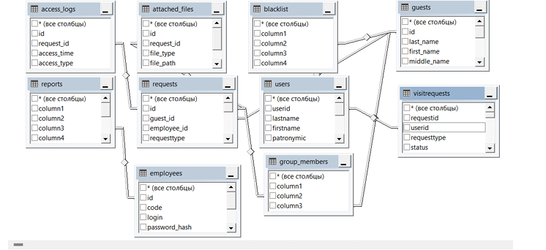
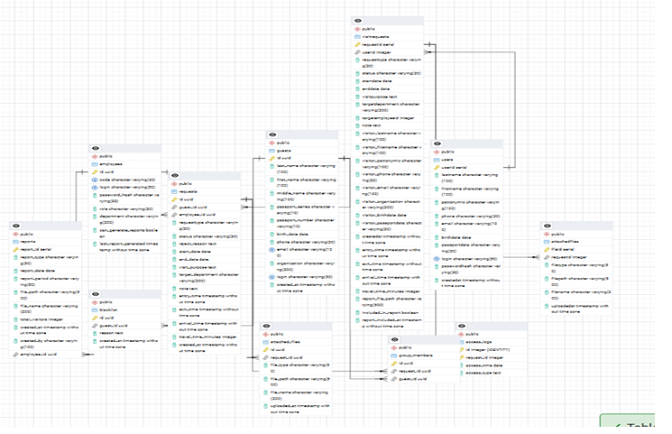
День 1: Анализ и проектирование БД
Выполнила:
UML-диаграмма вариантов использования
ER-диаграмма
Создание БД в PostgreSQL в 3НФ
Экспортировала в MS SQL Server
Словарь данных

Slide 6
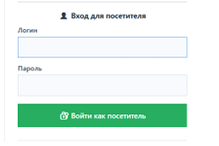
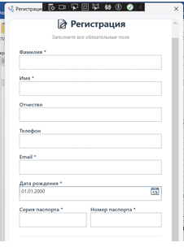
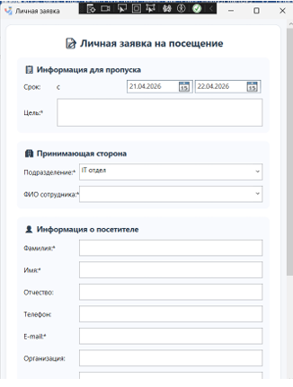
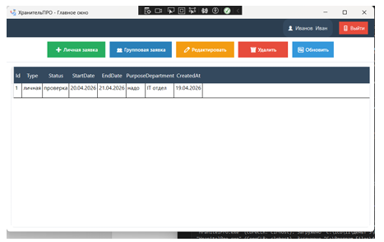
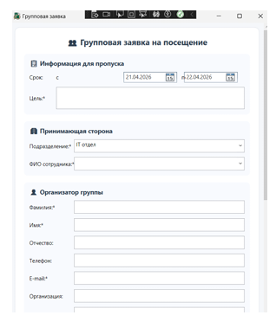
День 2: Приложение для посетителя
Функционал:
Регистрация и авторизация
Подача личной и групповой заявки
Просмотр своих заявок
Прикрепление файлов

Slide 7
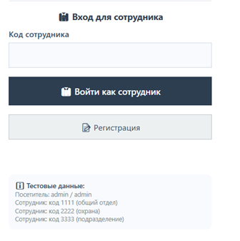
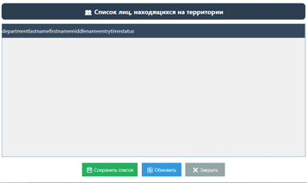
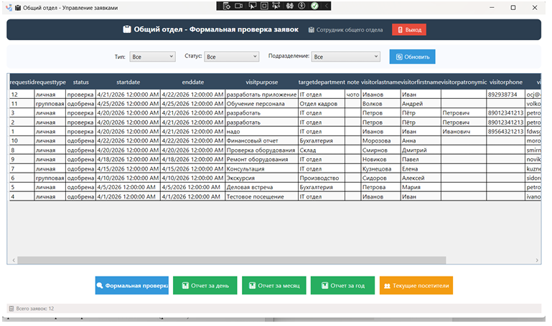
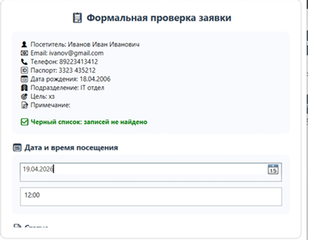
День 3: Терминал сотрудника общего отдела
Функционал:
Авторизация по коду сотрудника
Просмотр и фильтрация заявок
Одобрение/отклонение заявок
Проверка черного списка
Создано:
Представление ViewListRequests
Хранимая процедура FilteringRequests

Slide 8
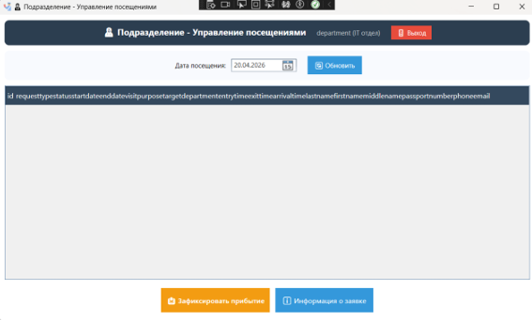
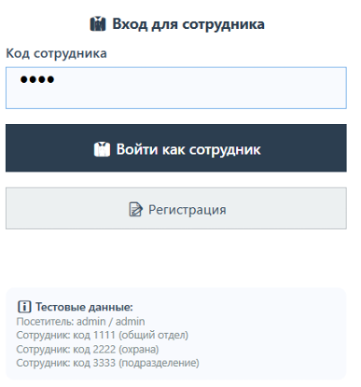
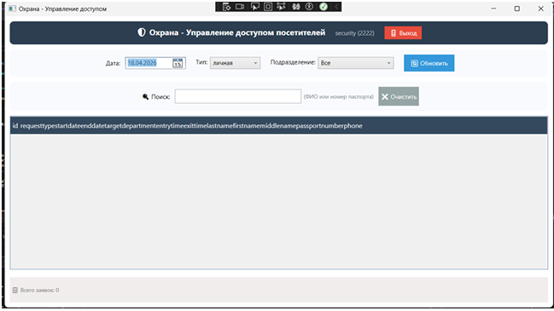
День 4: Терминал охраны и подразделения
Терминал охраны:
Просмотр одобренных заявок
Поиск по ФИО/паспорту
Разрешение доступа
Терминал подразделения:
Фиксация входа/выхода
Добавление в черный список
Создано:
Триггер генерации логина
Диаграмма деятельности

Slide 9

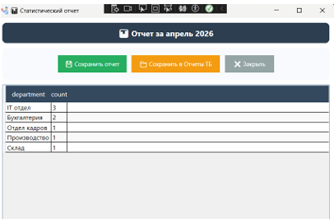
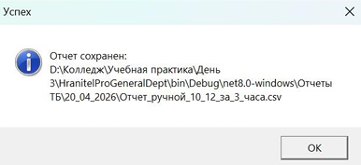
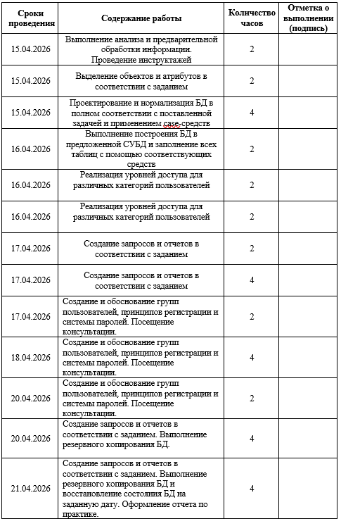
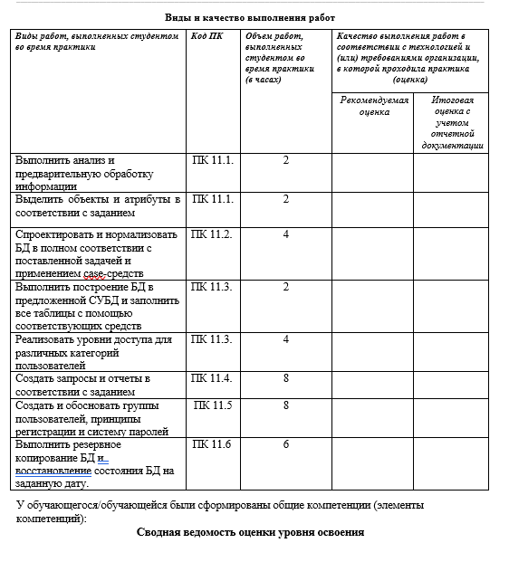
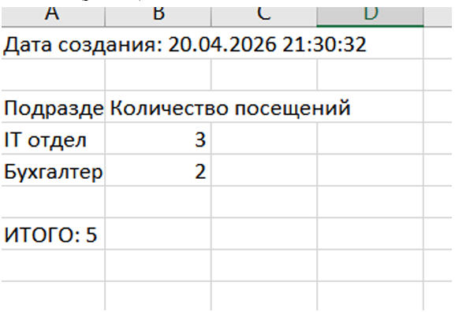
День 5: Отчеты и документация
Отчеты:
Количество посещений
Список лиц на территории
Автосохранение каждые 3 часа
Документация:
Диаграмма вариантов использования
Дневник практики
Аттестационный лист
Отчет по практике

Slide 10
Заключение
На основе описания предметной области, текста задания, имеющихся макетов, исходных данных разработана база данных в выбранной СУБД.
На практике ПМ11 я научилась работать в PostgresSQL, экспортировать данные в SQL Server, работать с библиотекой Npgsql.EntityFrameworkCore.PostgreSQL.

